Slide 1

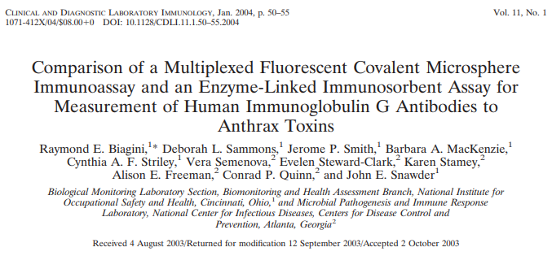
Universidade Federal de Minas Gerais
Faculdade de Medicina
Programa de Mestrado em Medicina Molecular
Aluna: Raíssa Lima Gonçalves Pereira
Professor: Enrico Coloismo

Slide 2
Introdução
Após uma grande infecção em 2001 causada por toxina da bactéria Bacillus anthracis, o centro de controle e prevenção de doenças de Atlanta padronizou um ELISA (ensaio de absorção imunoenzimatico) para quantificar anticorpos IgG anti-Bacillus anthracis (PA) em soro humano para diagnóstico rápido da doença e para rastreio dos anticorpos formados pela vacina anti-antrhax
O ensaio padronizado mostrou sensibilidade diagnóstica de 97,6% e especificidade diagnóstica de 94,2%.
O ELISA apresenta limitações quando é necessário dosar vários analitos de uma vez.
Uma alternativa ao ELISA é um ensaio que pode multiplexar analitos, ou seja, medir vários analitos simultaneamente.
O Imunoensaio Multiplex com microesferas fluorescentes (FCMIA) é uma tecnologia que pode realizar a dosagem de vários analitos de uma vez.

Slide 3
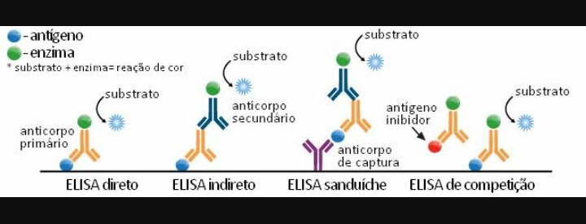
ELISA (Ensaio de absorção imunoenzimática)
FIG 1. Tipos de ELISA
Fonte: Online Immunology Notes
Disponível em: https://immunologynotes.com/enzyme-linked-immunosorbent-assay-elisa/

Slide 4
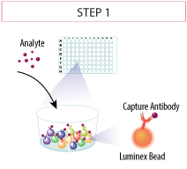
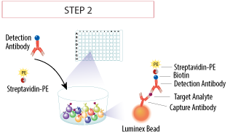
ENSAIO MULTIPLEX
FIG. 2 Princípios do ensaio Multiplex Luminex
Fonte: R&D Systems
Disponível em: https://www.rndsystems.com/resources/technical/luminex-assay-principle

Slide 5
Objetivos
Descrever e padronizar um novo FCMIA e comparar como o ELISA específico, sensível e quantitativo para IgG anti-PA e também apresentar os dados do ensaio multiplex para mensuração de anti-PA e fator antiletal (LF) IgG no soro de um caso clínico confirmado de infecção por anthrax em humano.

Slide 6
Materiais e métodos
Amostras de soro: 22 amostras (3 amostras padrão controle positivo, 1
padrão de controle negativo,16 amostras desconhecidas, uma amostra de um caso clinicamente confirmado de infecção por antrhax e uma amostra padrão de vacina anti-antrhax humano)
Antígeno: Para o ELISA, o bacilus Antrhax foi produzido por sequencia de aminoácidos recombinate, da mesma forma da utilizada na vacina.
Os antígenos utilizados no FCMIA foram PA recombinante e LF obtidos de List Biological Laboratories, Inc., (Campbell, CA). Ambos os antígenos migraram bandas individuais maiores com massas moleculares aparentes de 83.000 Da (PA) e 90.000 Da (LF) em géis de poliacrilamida a 10% de SDS

Slide 7

Procedimento do ELISA
Acoplamento do PA E LF nas microesferas via EDC e Sulfo NHS
Ensaio de competição por FCMIA foi utilizado para calcular a especificidade do ensaio.

Slide 8
Análise estatistica:
Análise de variância por ANOVA
Limite de detecção mínimo e limite de deteção confiável foi calculado a com intervalo de confiança de 95% da regressão.
Valores de p de 0,05 foram considerados estatisticamente significantes.

Slide 9
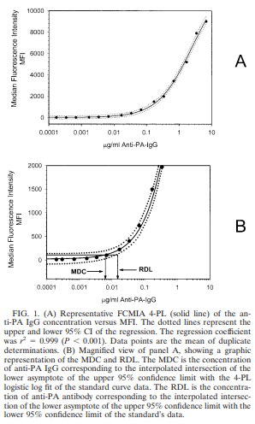
Resultados
O ensaio FCMIA anti-PA produziu um excelente ajuste para o 4-PL (Fig. 1A) O coeficiente de regressão foi r2= 0,999 (P<0.001)
O MDC (não ajustado para a diluição do soro) foi de 0,006 g de IgG anti-PA por ml, enquanto o RDL foi de 0,016 g de IgG anti-PA por ml (Fig. 1B)
Quando o MDC foi multiplicado pela diluição de 1: 250 equivalente em soro total foi de 1,5g de anti-PA IgG por ml.
O ensaio FCMIA produziu resultados de Coeficiente de variação de 5,7 e 13,1% (n= 3 ensaios independentes, 20 soros, analisados ​​em duplicado), respectivamente.

Slide 10
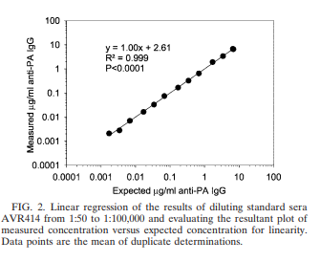
Investigação da linearidade de para o soro AVR414,
usando diluições de 1:25, 1: 100, 1: 250, 1: 500, 1: 1.000, 1: 2.500,
1: 5.000 e 1: 10.000, 1: 25.000, 1: 50.000, 1: 100.000, 1: 250.000,
1: 500.000 e 1: 1.000.000, produziu uma linearidade altamente significativa (média r2= 0,999; P 0,0001 [Fig. 2]

Slide 11
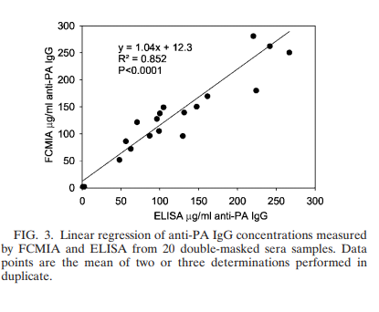
Avaliação da associação de
concentrações de IgG anti-PA medidas por FCMIA e ELISA
(Fig. 3) gerou uma correlação altamente significativa
(r2= 0,852; P=0,0001).

Slide 12
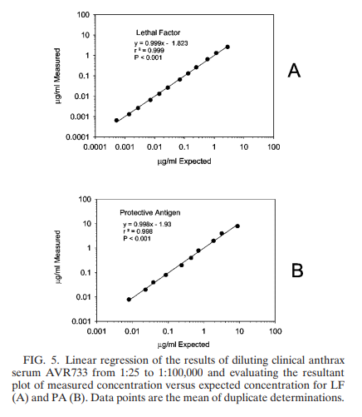
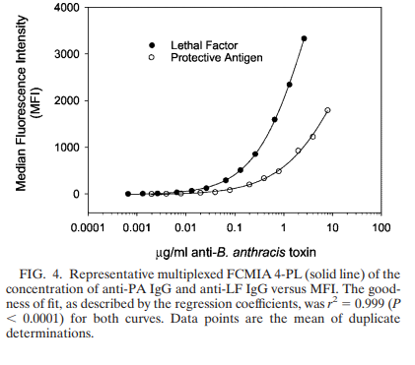

Slide 13
Discussão
O teste de ELISA que foi usado para comparação com o nosso anti-PA IgG FCMIA, tinha um mínimo
limite de detecção de 0,06 g de IgG anti-PA / ml, um nível de limite de detecção de 0,09 g / ml, e um limite inferior de quantificação em amostras de soro não diluídas de 3,0 g / ml. O coeficiente de variação intra e extra ensaios 8,5 e 17,0%, respectivamente .A sensibilidade diagnóstica do ensaio foi de 97,6%, e a especificidade foi de 94,2%.
O FCMIA anti-PA relatado no presente estudo tem intra e extra de coeficientes de variação de 5,7 e 13,1%, respectivamente, bem dentro dos 10 e 20% intra e interensaio sugerindo boa precisão (15). O FCMIA também produziu relação linear altamente significativa. O método MDC foi de 0,006 g / ml, o RDL foi de 0,020 g / ml e quando multiplicado pela diluição o MDC equivalente foi de 1,5 g / ml, indicando maior sensibilidade que a do ELISA.
Os dados sugerem fortemente que o FCMIA e o ELISA são equivalentes para a medição de IgG anti-PA. Eles também
indicam que o FCMIA para IgG anti-PA, semelhante ao ELISA, é preciso, reprodutível, sensível e estável.

Slide 14
Discrepâncias entre FCMIA e ELISA tornou-se evidente no limites inferiores de detecção de analitos (MDC e RDL).
Um benefício inerente do FCMIA em relação ao ELISA é sua capacidade de ser multiplexado (isto é, medir numerosos analitos simultaneamente).Demonstramos isso medindo o anti-PA e níveis IgG anti-LF simultaneamente em uma amostra de soro de um paciente com uma infecção clínica confirmada por antraz. Ambos PA e LF, quando medidos como multiplex, renderam alta respostas lineares na diluição.

Slide 15
Comparado com ELISA, FMCIA melhorou a sensibilidade (ELISA MDC 3,0 g / ml; FCMIA MDC 1,5 g / ml) e uma maior faixa dinâmica (ELISA, 0,06 a 1,75 g / mL; FCMIA, 0,006 a 6,8 g / ml). O FCMIA também é mais rápido, usa menos amostra e tem reagentes estáveis ​​para até 9 meses a 4 ° C. Tem a capacidade de ser multiplexado, como evidenciada pela demonstração da medição simultânea anti-PA e anti-LF IgG no soro de paciente com confirmado caso de anthrax.

